Slide 1
تصميم المنهج في التربية البدنية
المحاضرة 8

Slide 2
اهداف المحاضرة

Slide 3
نموذج الأهداف (لتايلر Tyler :)
يحدد تايلر Tyler . المنهج كأهداف وخبرات وأنشطة يقررها المتعلمون ، والمجتمع وتختارها وتنظمها الفلسفة التربوية ومبادئ علم النفس .

Slide 4
أسئلة تصميم المنهج
طرح تايلر أربعة أسئلة ينبغي الإجابة عنها عند تصميم وبناء المنهج وهي : -
ما الأهداف التي ينبغي أن تسعي المدرسة لتحقيقها ؟
ما الخبرات التعليمية التي يمكن توفيرها والتي يحتمل (يتوقع) أن تتحقق هذه الأهداف ؟
كيف يمكن تنظيم هذه الخبرات التعليمية بشكل فعال ؟
كيف نحكم ما إذا كانت هذه الأهداف قد تحققت أم لا ؟

Slide 5
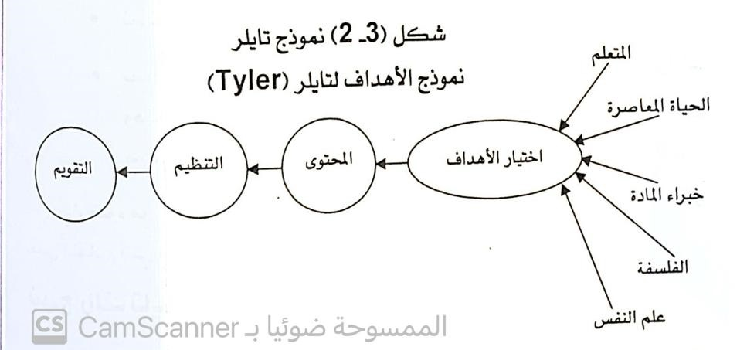
نموذج تايلور لبناء المنهج

Slide 6
مراحل البناء في نموذج تايلور
يركز هذا النموذج على أربع مراحل وهى:
تحديد الأهداف: ولابد أن تكون هذه الأهداف واضحة، والتي تتطلب تحديد نوع السلوك المرغوب فيه ويطلق عليها (الأهداف السلوكية).
مرحلة اختيار خبرات التعليم .
مرحلة تنظيم هذه الخبرات ليعزز بعضها البعض .
مرحلة التقويم والتي تؤدى إلى تغذية راجعة.

Slide 7
النقد الموجه لنموذج تايلور
انه أبسط مما يتطلب الفهم والعمل في ميدان المناهج.
ترك التقويم إلى المراحل الأخيرة مع أن التقويم ينبغي ان يجد له مكاناً في كل مرحلة .

Slide 8
نموذج ويلر Wheeler
طور ويلر نموذج تاير بحيث جعله حلقياً وليس خطياً ليكون التقويم له دور في كل مرحلة من مراحل التخطيط لبناء المنهج ، ويرى ان عملية بناء المنهج تشمل خمس مراحل.
اختيار الأهداف
اختيار خبرات التعلم.
اختيار المحتوى
تنظيم وتكامل الخبرات والمحتوى
التقويم

Slide 9
نموذج ويلر
تحديد الغايات والأهداف
اختيار الخبرات
التعليمية
اختيار المحتوى
تنظيم الخبرات التعليمية والمحتوى
التقويم

Slide 10
خطوات نموذج ويلر
أولاً : تحديد الأهداف العامة والأهداف الخاصة للمنهج
الأهداف العامة: هي غايات تعليمية بعيدة المدى يأخذ بلوغها فترة زمنية طويلة. وتشتق هذه الأهداف من أهداف المجتمع والمدرسة والمتعلم ، والتي توضع في ضوء المبادئ الفلسفة التربوية والمجتمعية.
الأهداف الخاصة: هي أهداف أقل عمومية وأقصر مدى زمني لتحقيقها ، وتشتمل على المنهج على مستوى المرحلة التعليمية والصف الدراسي والدروس .

Slide 11
خطوات نموذج ويلر
ثانياً : اختيار الخبرات التعليمية
تشمل تصميم الموقف التعليمي والأنشطة الصفية وغير الصفية المعززة للتعلم . وترتبط الخبرات التعلمية بالأهداف بحيث تقود إلى تحقيقها .
ثالثاً : اختيار المحتوى
ينقسم المحتوى إلى حقائق ومفاهيم ونظريات وتعميمات منتظمة ، يكتسبها الطلاب خلال الخبرة التعليمية.

Slide 12
خطوات نموذج ويلر
رابعاً : تنظيم وتكامل الخبرات التعليمية والمحتوى
تنظيم وتكامل الخبرات التعليمية المباشرة داخل المدرسة مع الخبرات غير المباشرة خارج المدرسة، وتنظيم المحتوى وفق اساليب التنظيم المعتبرة السيكولوجية أو المنطقية .
خامساً : اختيار أنشطة وأدوات التقويم
التقويم البنائي/ التكويني أثناء بناء المنهج ومراجعة كل مرحلة من مراحل البناء ، والتقويم النهائي للمنهج على مجموعة من الطلاب في المدارس. كذلك ، التقويم جزء من الخبرة التعليمية ليقيس مدى تحقق أهداف المنهج باختلاف اساليبه التشخيصية والتكوينية والختامية.

Slide 13
مميزات نموذج ويلر
العملية التعليمية مستمرة دائرية مرتبطة عناصرها ببعضها
ثانيا
المحتوى يختار في ضوء الاهداف التعليمية
ثالثا
هناك اتساق وتكامل بين كل من المحتوى والخبرات التعليمية
رابعا
التقويم لا يعتبر نهائيا بل انه يتصل بالأهداف وبقية العناصر الاخرى للمنهج
أولا

Slide 14
انتقادات نموذج ويلر
أولا
قدم خطوة اختيار الخبرات التعليمية على خطوة اختيار المحتوى
ثانيا
لم يفرق بين المكونات والعمليات
ثالثا
لم يحدد للتغذية الراجعة موقعاً في النموذج

Slide 15
المراجع
سلامة عادل (2015) تخطيط المناهج المعاصرة ، دارة الثقافة.

